Slide 1

新课标人教版语文二年级上册
识字8

Slide 2
拼一拼
羿 射 卫 填 嫦 娥
娲 宇 宙 载 箭

Slide 3


娥
箭
宇
娲
载
宙
嫦
羿
射
卫
填

Slide 4


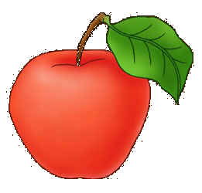
卫
填
射
嫦
娥
宙
载
宇
箭

Slide 5
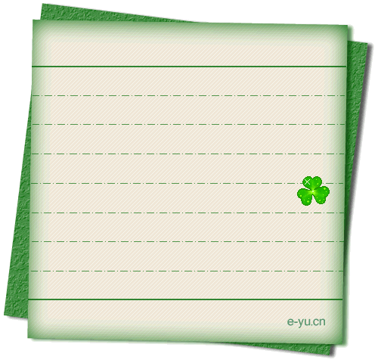
奔 bēn 奔跑 奔放
bèn 投奔 嫦娥奔月
载 zǎi 记载 转载 千载难逢
zài 载客 载货 运载火箭

Slide 6
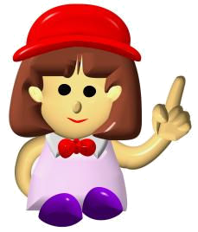

我会读
空
射
空
射
日
卫
星
填
嫦
娥
宇
宙
宙
运
载
运
载
火
箭
填
写
射
击

Slide 7

wèi
yùn
卫
运
卫生 卫星
运动 运用
yǔ
zhòu
宇
宙
宇宙 宇航
宇宙 宙斯
háng
jiàn
航
舰
航天 飞航
舰队 军舰

Slide 8

识字8
神话故事
科学成就
后羿射日
精卫填海
嫦娥奔月
女娲补天
人造卫星
航空母舰
宇宙飞船
运载火箭

Slide 9

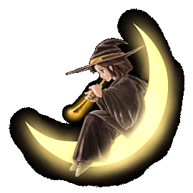
把生字宝宝送回家
后 羿 射 日
嫦 娥 奔月
精 卫 填 海
女 娲 补 天
宇
卫
娥
射
嫦
箭
宙
载

Slide 10
把生字宝宝送回家
人 造 卫 星
宇 宙 飞 船
航 空 母 舰
运 载 火 箭
宇
箭
宙
载

Slide 11
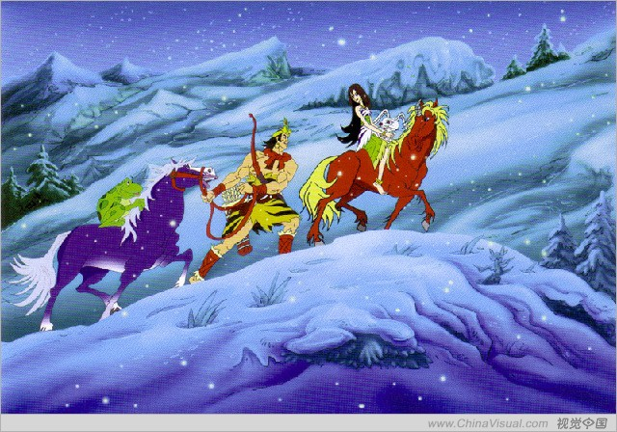
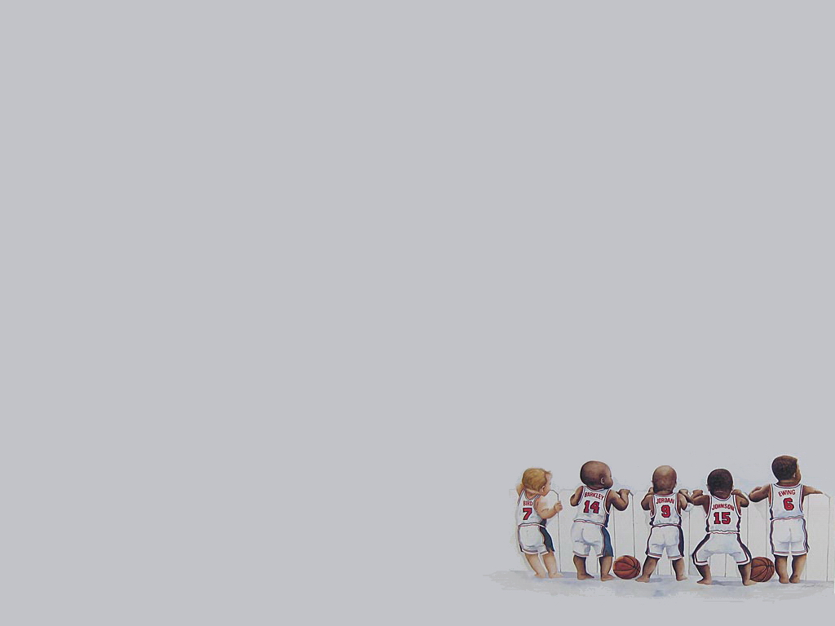
后羿射日和嫦娥奔月的故事
后羿 和 嫦娥
相传，远古时候天上有十个太阳同时出现，晒得庄稼枯死，民不聊生，一个名叫后羿的英雄，力大无穷，他同情受苦的百姓，登上昆仑山顶，运足神力，拉开神弓，一气射下九个多太阳，并严令最后一个太阳按时起落，为民造福。后来他娶了一个非常美丽的女子，叫嫦娥。
不少志士慕名前来投师学艺，心术不正的蓬蒙也混了进来。
一天，后羿到昆仑山拜访朋友，遇到从这儿经过的王母娘娘，便向王母求得一包不死药。据说，服下此药，能即刻升天成仙。他把不死药交给嫦娥保管。嫦娥将药藏进梳妆台的百宝匣里，不料被小人蓬蒙看见了，他想偷吃不死药自己成仙。
三天后，后羿带领徒弟们外出狩猎，心怀鬼胎的蓬蒙假装生病，留了下来。后羿带大家走后不久，蓬蒙手持宝剑闯入后院，逼嫦娥交出不死药。嫦娥知道自己不是蓬蒙的对手，危急之时她拿出不死药一口吞了下去。嫦娥吞下药，身子立时飘离地面、冲出窗口，向天上飞去。由于嫦娥牵挂着丈夫，便飞落到离人间最近的月亮上成了仙。
后羿知道后，却无可奈何，他很思念嫦娥，只好派人到嫦娥喜爱的后花园里，摆上香案，放上她平时最爱吃的蜜食鲜果，遥祭在月宫里想念着自己的嫦娥。百姓们知道嫦娥奔月成仙的消息后，纷纷在月下摆设香案，向善良的嫦娥祈求吉祥平安。
从此，中秋节拜月的风俗在民间传开了。

Slide 12
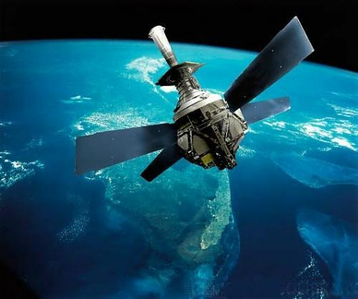
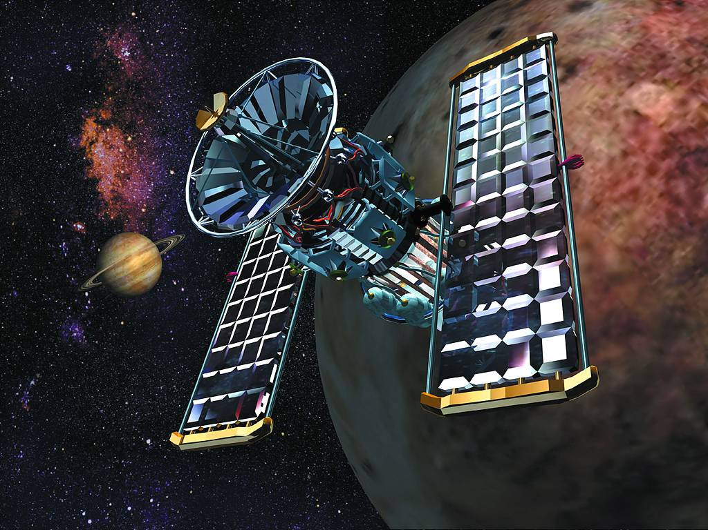
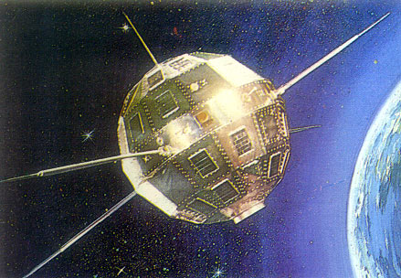
人造卫星
人造卫星

Slide 13
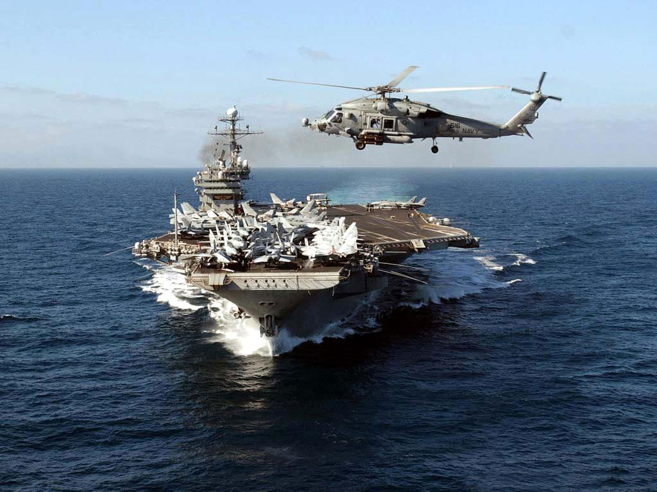
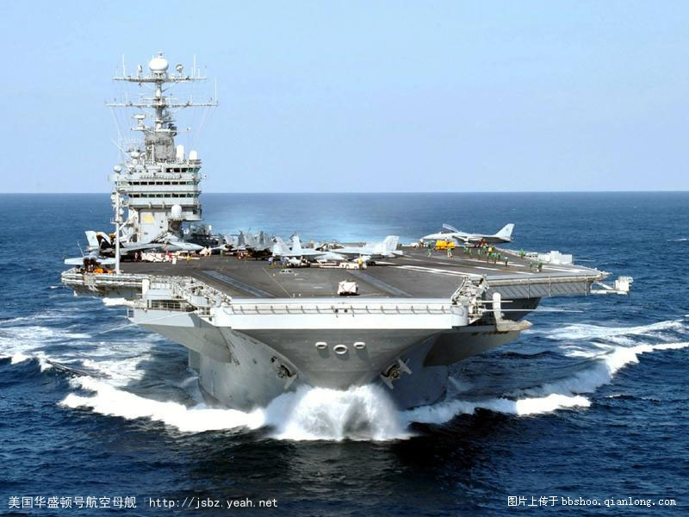
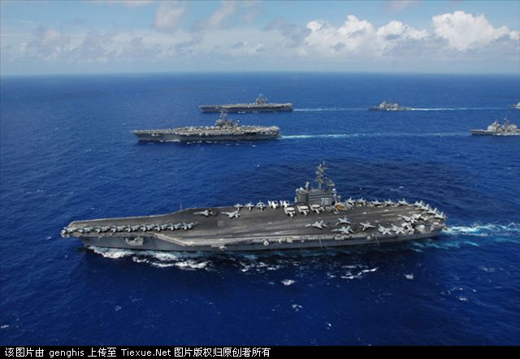
航空母舰
航空母舰

Slide 14
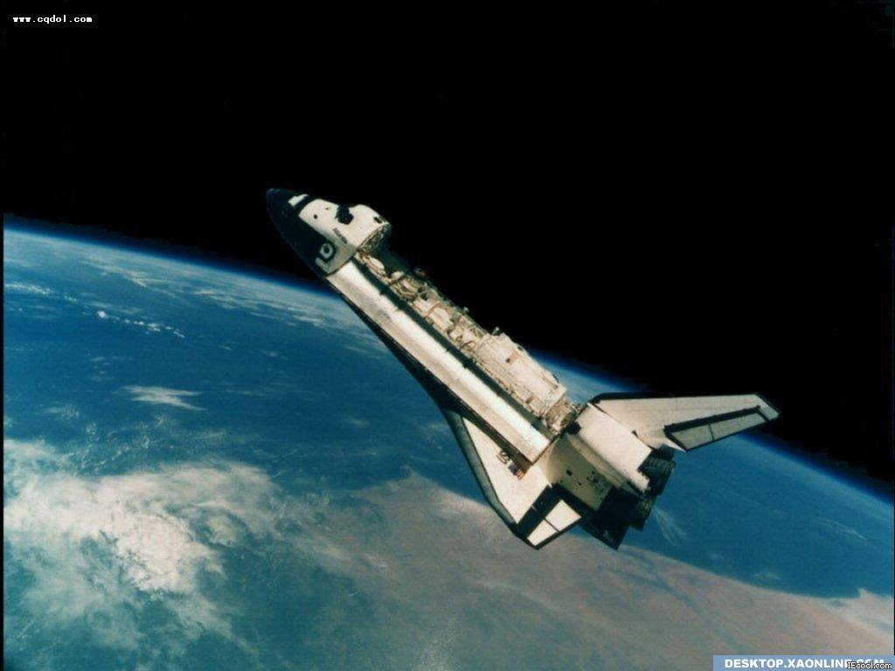
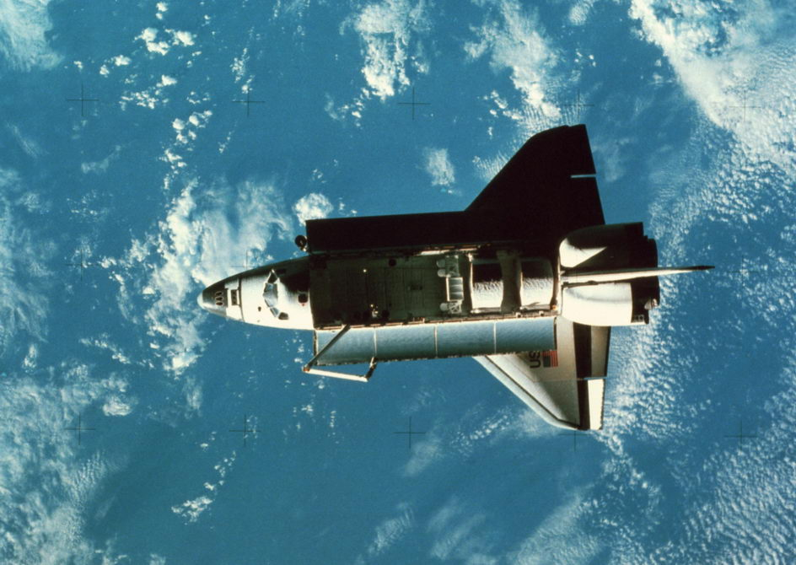
宇宙飞船

Slide 15
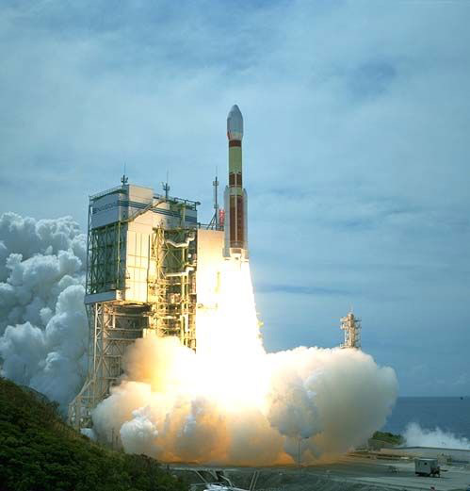
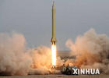
运载火箭

Slide 16
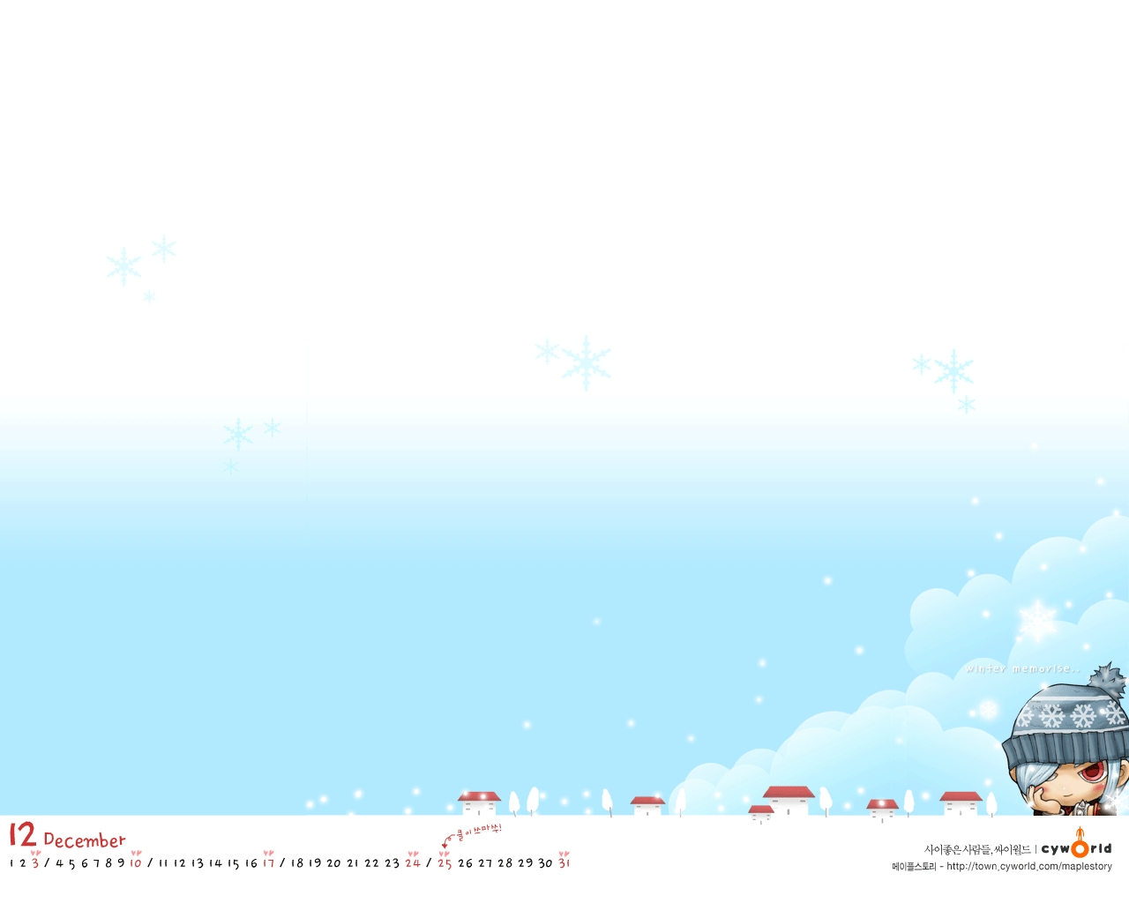
神话故事
是古时候人们对未来的一些神奇梦想，他们把对未来的想象写成了这些神话故事。
他们对太阳不十分了解，把它与天上的神仙想到了一块，就有了（ ）的神话故事。
后羿射日
大海很美，也很危险。他们对大海存在的危险感到很害怕，就有了（ ）的神话故事。
精卫填海
古时候的人们想知道月亮上面到底有什么，可又上不去，就有了（ ）的神话故事。
嫦娥奔月
古人认为天像一块很大很大的布一样，会破，也会塌下来，就有了（ ）的神话故事。
女娲补天

Slide 17
读读说说
嫦娥奔月是神话故事，女娲补天也是神话故事。
他是二年级的学生，我也是二年级的学生。
人造卫星能飞上太空，宇宙飞船也能飞上太空。
小鸟能飞上天空 , 飞机也能飞上天空。

